Slide 1
Новые инструменты веб-аналитики

Slide 2






Какое отношение это все имеет к реальной жизни?

Slide 3
никакого

Slide 4


Slide 5
Отслеживаем сессии, а не посетителей
Считаем, что у одного посетителя – один компьютер
Отслеживаем не качество рекламы, а последний источник
Оффлайн живет отдельно от онлайна

Slide 6
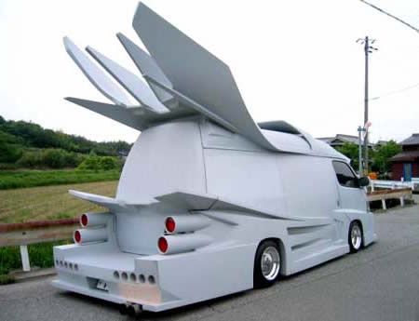
Проблемная тематика: автомобили
На сайтах дилеров нету явной конверсии

Slide 7




Посещения и посетители
eCommerce поначалу достаточно посещений
Визит 1
Визит 2
Визит 3

Slide 8
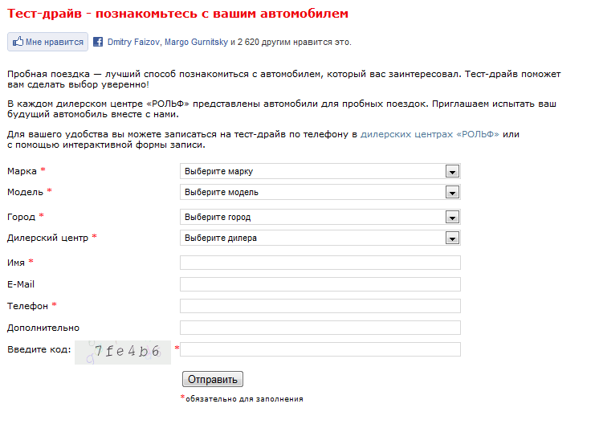
Конверсия на автомобильном сайте

Slide 9


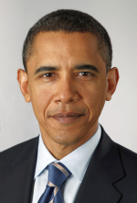



Посещения и посетители
В автомобильной тематике сразу нужны люди
Визит 1
Визит 2
Визит 3

Slide 10
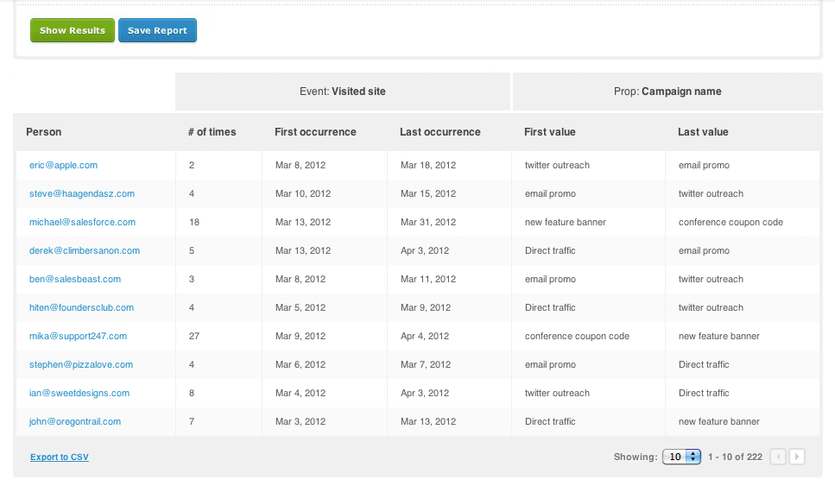

Slide 11






Синие свитеры
Белые воротнички

Slide 12
смена парадигмы

Slide 13
Мы никогда не свяжем разные посещения, если посетитель сам не сделает нам подсказку

Slide 14
Подсказки
Использование виджетов соц. сетей
Вход на сайт
Идентификация сторонним образом (e-mail для комментария)
Паттерн поведения

Slide 15
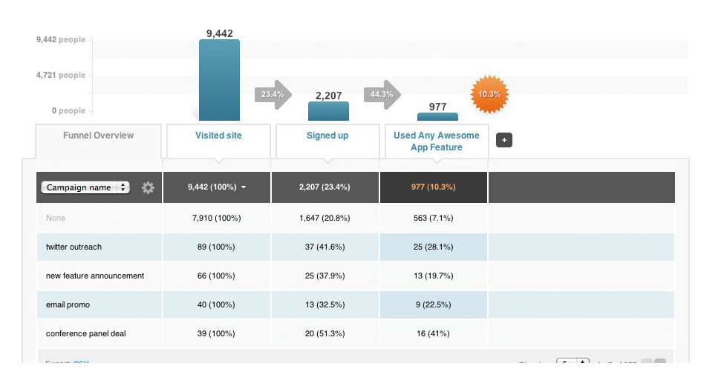
http://www.kissmetrics.com

Slide 16

http://goo.gl/BQ7DP

Slide 17
Universal Analytics
В центре внимания посетитель, а не посещение
Отслеживание сессий на нескольких устройствах
Оффлайн конверсии
Различные модели аттрибуции

Slide 18
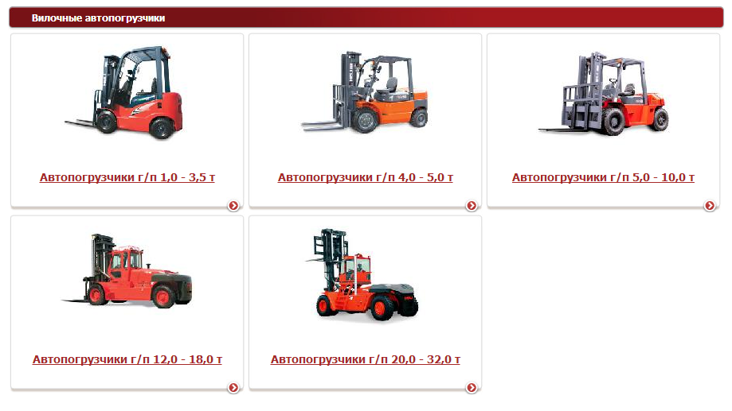
Автопогрузчики не покупают через онлайн-формы!

Slide 19
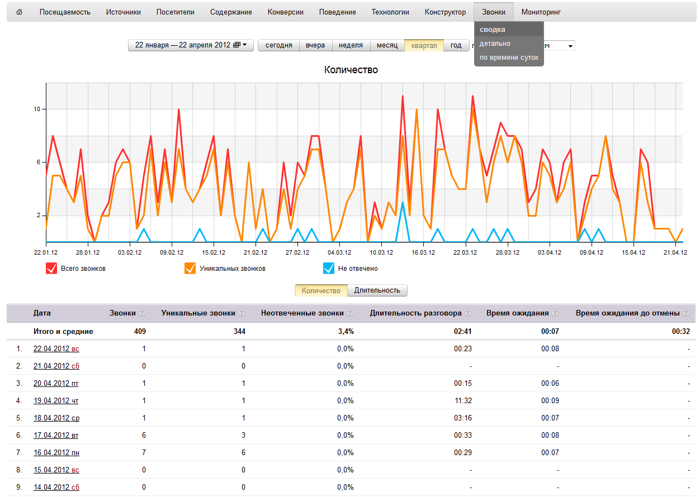
Целевой звонок

Slide 20
Отслеживает только Яндекс.Директ ☹

Slide 21
Что делать?
Считать только часть звонков
Добавить на сайт кнопку «показать номер телефона»
Придумать что-то еще

Slide 22

Промо-коды
Полумера, но зачастую работает
Сейлзы забывают спрашивать коды
Приходится придумывать стимул для звонящего, чтобы он их называл.

Slide 23
Промо-коды: howto
Берем любой счетчик статитики (напр. Google Analytics)
Смотрим ему в cookie, что там написано про текущую сессию
Показываем соответствующий промо-код

Slide 24
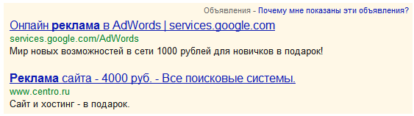

Виртуальные номера телефонов
Не отвлекает посетителя
Меньше шансов, что кто-то совершит глупость
Стоит денег

Slide 25
Виртуальные номера: howto
Берем любой счетчик статитики (напр. Google Analytics)
Смотрим ему в cookie, что там написано про текущую сессию
Показываем соответствующий номер

Slide 26
Оба метода требуют человека с бумажкой

Slide 27
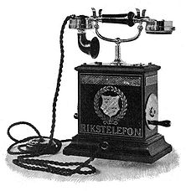

Отправляем информацию о звонках прямо в Google Analytics
Universal Google Analytics поддерживает оффлайновые конверсии!

Slide 28
Оценка удовлетворенности посетителей

Slide 29
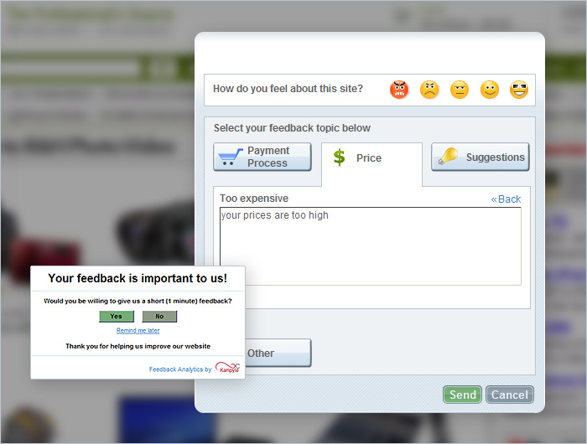
Что такое?

Slide 30
Два типа опросников
Page-level | Session-level
Спрашивает о странице, на которой находится посетитель | Спрашивает о визите посетителя
На каждой странице может быть свой опросник | Опросник дается в целом по сайту
Для оценки того, что делать со страницей | Для оценки того, что делать с сайтом

Slide 31
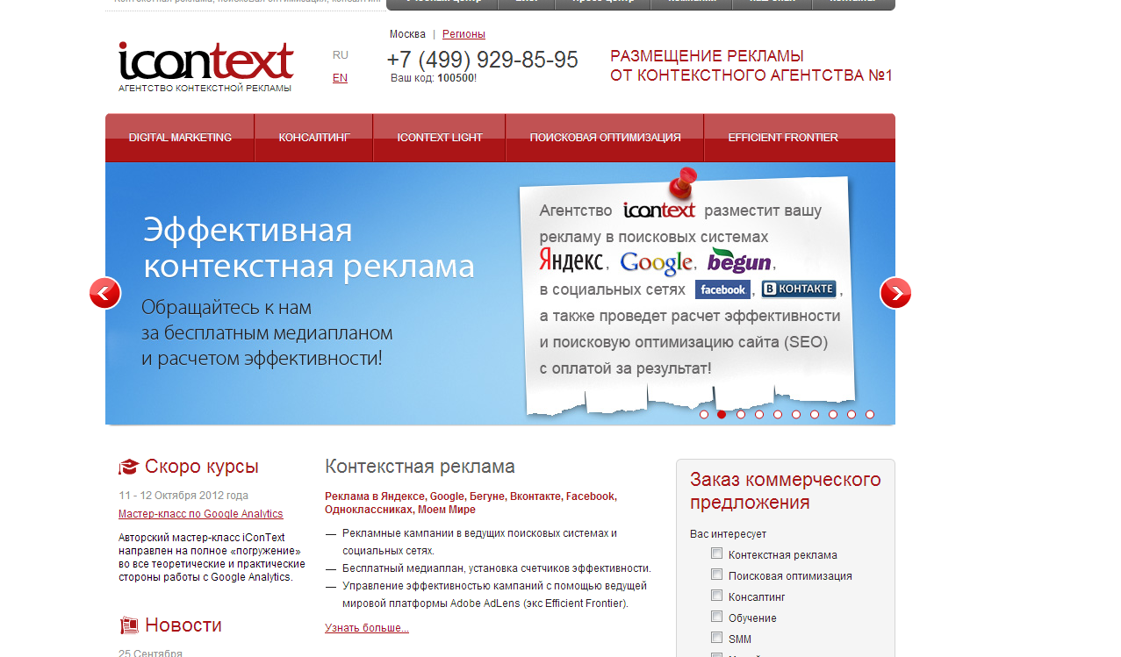
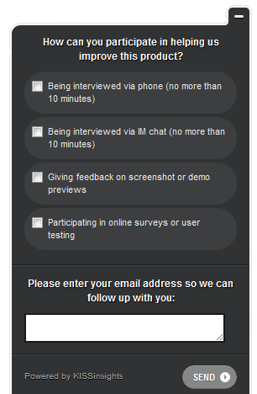
Опросник уровня страницы
https://qualaroo.com/

Slide 32
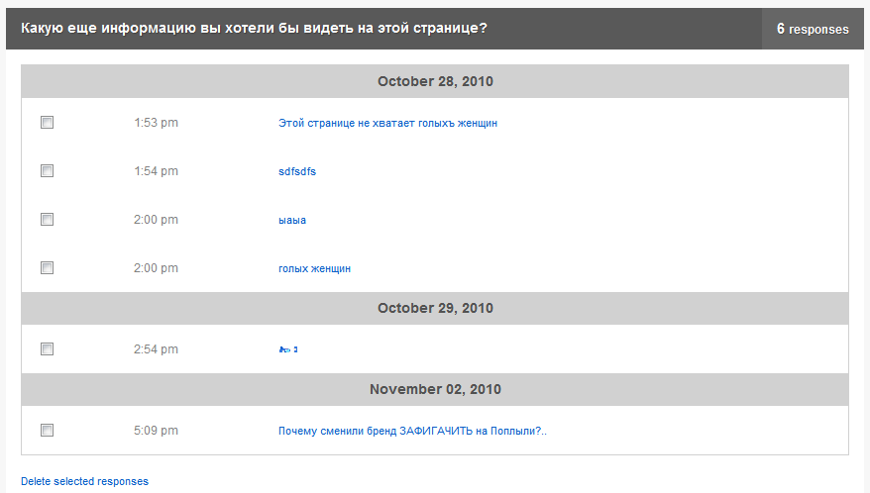
Результат

Slide 33
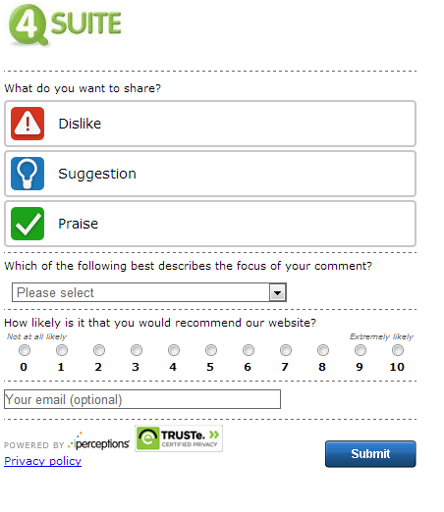
Опросник уровня посещения
http://4qsuite.com/

Slide 34
Сколько стоит?
Два лучших бесплатных инструмента:
Qualaroo – от $0 до $50
4Q – от $0 до $400
Платные:
iPerceptions WebValidator
Keynote

Slide 35
Александр Иванов
iConText
a.ivanov@icontext.ru

